Slide 1
2016. gada 14.janvārī Latvijas Vēstnesī publicēti grozījumi Ministru kabineta 2009. gada 15. decembra noteikumos Nr. 1474 “Tehnisko palīglīdzekļu noteikumi”, izmaiņas stājas spēkā no 15.01.2016.
Nepārtraukta pozitīva spiediena nodrošināšanas terapijas iekārta (CPAP)
Automātiska pozitīva spiediena nodrošināšanas terapijas iekārta (APAP)
Rīga, 2016

Slide 2
Valsts apmaksājamo tehnisko palīglīdzekļu saraksti papildināti ar jauniem tehniskiem palīglīdzekļiem
Nepārtraukta pozitīva spiediena nodrošināšanas terapijas iekārta (CPAP)
Automātiska pozitīva spiediena nodrošināšanas terapijas iekārta (APAP)

Slide 3
Iesniedzamie dokumenti, lai saņemtu valsts apmaksātus tehniskos palīglīdzekļus.

Slide 4
Nepieciešamie dokumenti I
Iesniegums:
Kurā norāda: vārdu, uzvārdu, personas kodu, dzīvesvietas adresi, tālruņa numuru, e-pasta adresi (ja ir), invaliditāti (ja ir), kā arī nepieciešamā tehniskā palīglīdzekļa veidu un izmantošanas mērķi. Ja tehnisko palīglīdzekli bērnam pieprasījis likumiskais pārstāvis vai pilngadīgai personai – pārstāvis, iesniegumā papildus šajā apakšpunktā minētajām ziņām pārstāvis norāda arī savus personas datus un pievieno pārstāvības tiesības apliecinoša dokumenta kopiju.

Slide 6
Nepieciešamie dokumenti II
Ārstējošā ārsta atzinums
Ārstējošā ārsta atzinumu tehniskā palīglīdzekļa saņemšanai atbilstoši MK noteikumiem Nr.265 «Medicīnisko dokumentu lietvedības kārtība» :
89. pielikums
Papildus pielikumā prasītajam jānorāda iekārtas parametri

Slide 7
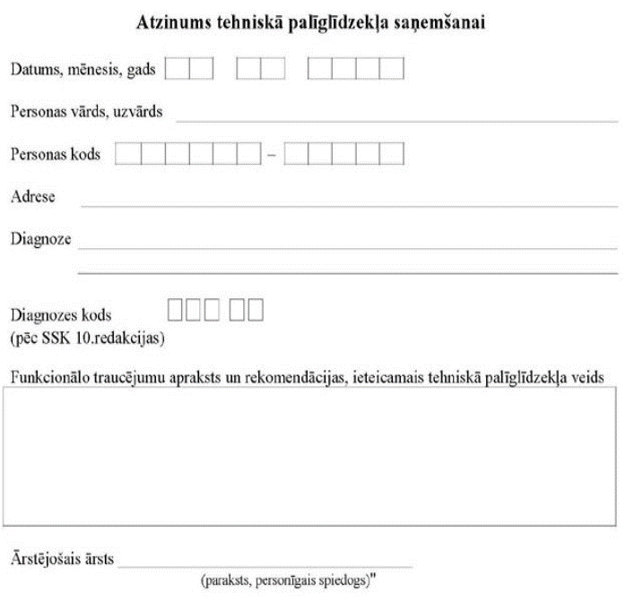

Slide 8
Personas, kas tiesīgas saņemt tehniskos palīglīdzekļus steidzamības kārtā
bērni
nodarbinātas personas un personas, kuras apgūst izglītības programmu, ja tehniskais palīglīdzeklis nepieciešams izglītības ieguves procesā vai darba pienākumu veikšanai
u.c.

Slide 9
Papildus nepieciešamie dokumenti, ja personai piesakās tehniskā palīglīdzekļa saņemšanai steidzamības kārtā I
izglītības iestādes apliecinājumu, ka persona apgūst attiecīgu izglītības programmu konkrētajā izglītības iestādē un personai tehniskais palīglīdzeklis nepieciešams izglītības ieguves procesā
darba devēja apliecinājumu, ka persona ir darba ņēmējs pie attiecīgā darba devēja, ja personai tehniskais palīglīdzeklis nepieciešams darba pienākumu veikšanai

Slide 10
Papildus nepieciešamie dokumenti, ja personai piesakās tehniskā palīglīdzekļa saņemšanai steidzamības kārtā II
norāda nodokļu maksātāja reģistrācijas numuru un komersanta firmu vai nodokļu maksātāja reģistrācijas numuru personām, kas veic individuālo darbu vai saimniecisko darbību, ja tehniskais palīglīdzeklis nepieciešams attiecīgās saimnieciskās darbības veikšanai.

Slide 11
Nepārtraukta pozitīva spiediena nodrošināšanas terapijas iekārta (CPAP) Automātiska pozitīva spiediena nodrošināšanas terapijas iekārta (APAP)
Pienākas personām, kam ir
Obstruktīvās miega apnojas-hipapnojas sindroms ar vidēji smagu vai smagu pakāpi, ar apnojas-hipapnojas indeksu (AHI) ne mazāku par 15
Papildus jāiesniedz
Izmeklējuma rezultātu lapa, kurā norādīts AHI
Papildus nosacījumi
Personas veic līdzmaksājumu 20% no tehniskā palīglīdzekļa cenas
No līdzmaksājuma atbrīvoti trūcīgās personas un bērni

Slide 12
Aprites kārtība I
Dokumenti jāiesniedz
Vaivaru Tehnisko palīglīdzekļu centrā:
Rīgā, Ventspils ielā 53
Rēzeknē, Atbrīvošanas alejā 81
Kuldīgā, Jelgavas ielā 60

Slide 13
Aprites kārtība II
Dokumentu pārbaude un reģistrēšana rindā
Iesniedzējam nosūtīts lēmums par reģistrēšanu rindā
Iesniedzējam lēmums par tehniskā palīglīdzekļa piešķiršanu
Tehniskā palīglīdzekļa saņemšana pie pakalpojuma sniedzēja

Slide 14
Informatīvā atsauce
Ministru kabineta noteikumi Nr.1474
«Tehnisko palīglīdzekļu noteikumi»
pieejams: www.likumi.lv
VSIA NRC «Vaivari» mājaslapa
pieejams: www.nrcvaivari.lv

Slide 15
Paldies par uzmanību!
http://www.nrcvaivari.lv/

